Slide 1
Maquette

Slide 2
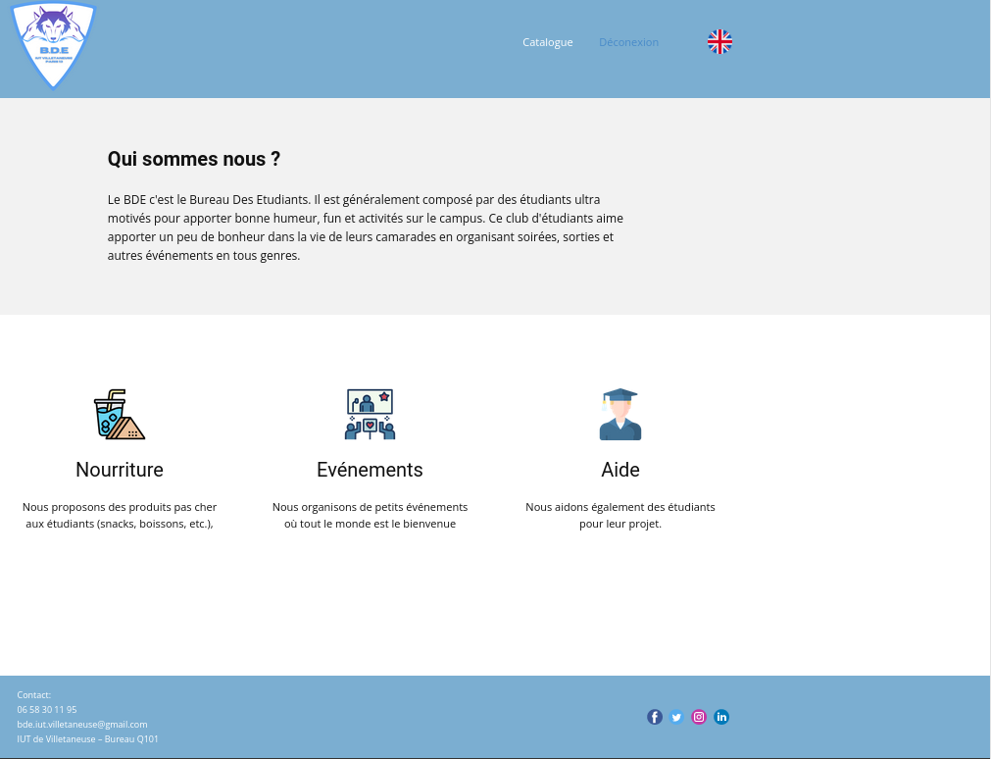
Page D'accueil
La page d’accueil a pour but de présenter le BDE, Elle a un lien qui mène directement à la page de connexion

Slide 3
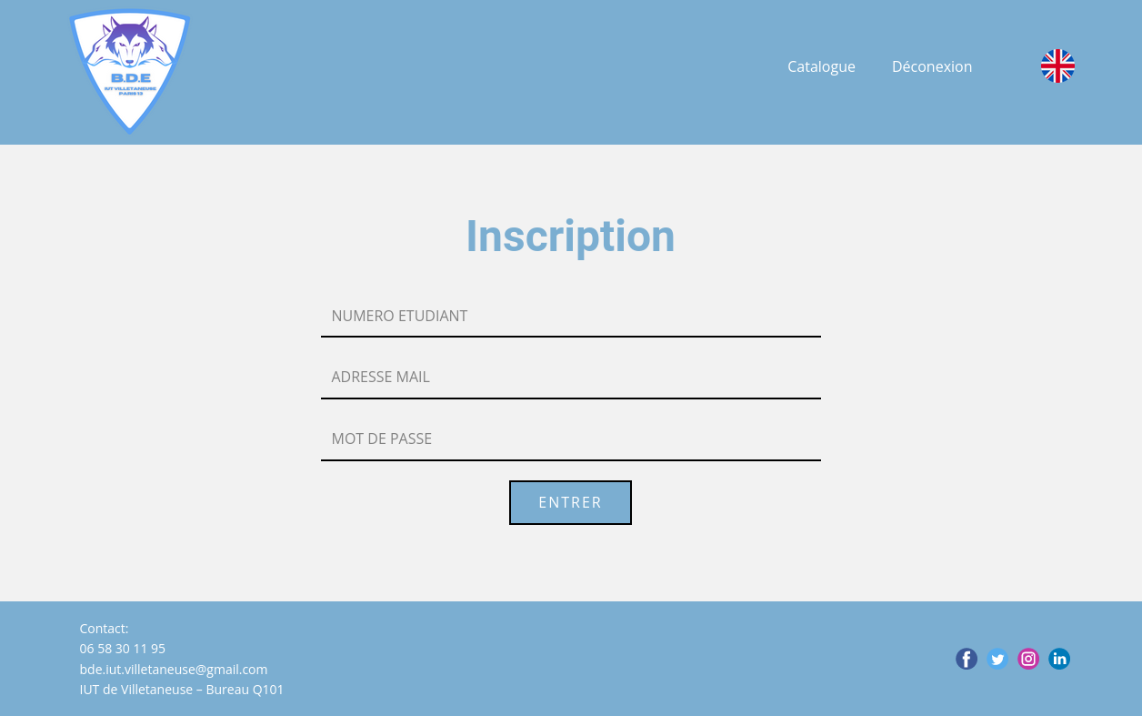
Page d’inscription:
La page d’inscription sert à enregistrer un nouvel utilisateur pour que celui-ci puisse avoir accès à son compte .
Si l’utilisateur a déjà un compte il peut se connecter directement avec son numéro étudiant et son mot de passe.

Slide 4
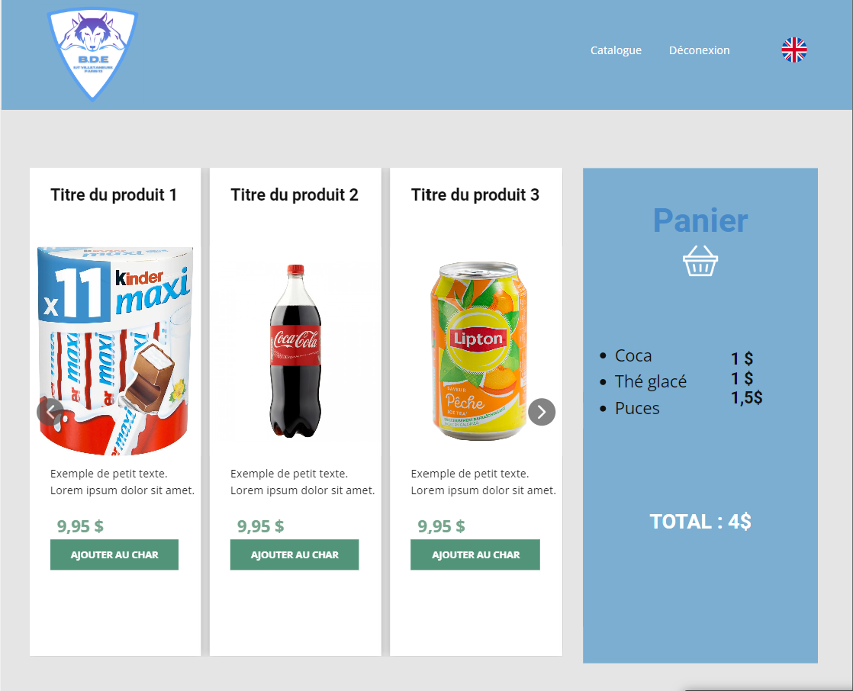
Le Catalogue:
Le catalogue est la vue du client quand il se connecte.
Il peut avoir accès aux articles disponibles, et les mettre dans son panier.

Slide 5
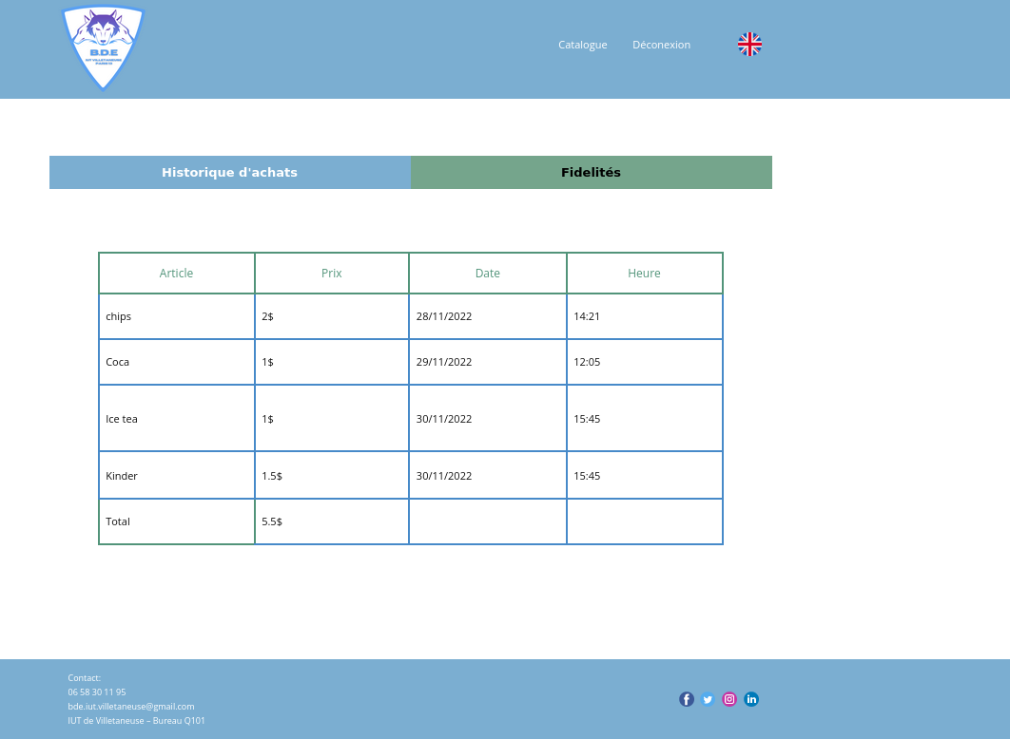
Fidélité:
Sur cette page, le client a accès à ses historiques d’achats. Il y a aussi un espace pour voir ses points de fidélité.

Slide 6
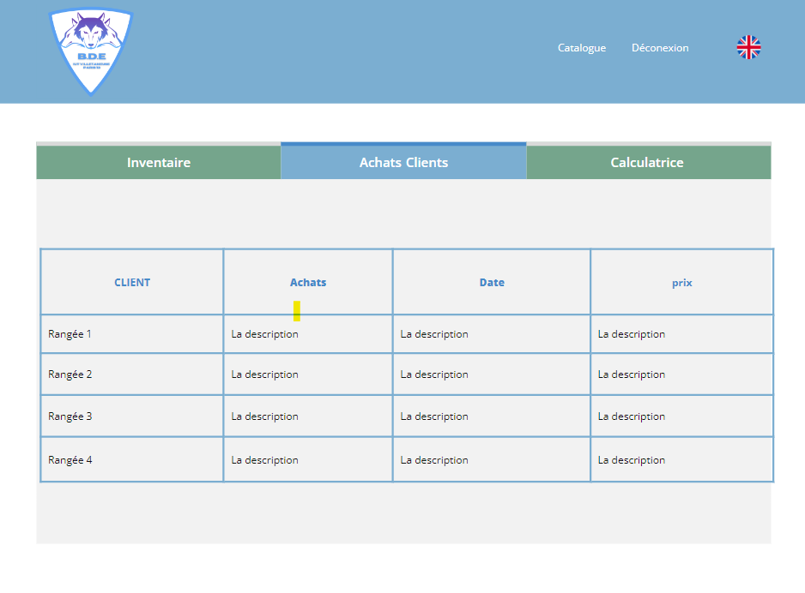
Page Admin:
Sur la page des administrateurs, ces derniers auront accès à l'inventaire ou ils pourront voir le stock et le modifier. Il y a aussi un espace pour voir l’historique d’achats des clients. La troisième partie est consacrée à la calculatrice et au paiement.

